Slide 1
MODELADO DEL COMPORTAMIENTO DE AEROSOLES ESTACIONALES CON
DATOS SATELITALES DE 23 AÑOS EN LA ZONA METROPOLITANA DE
GUADALAJARA, JALISCO, MÉXICO
Francisco Alonso Alavez Sosa
Oracle de México

Slide 2
Introducción
Materia particulada 2.5 μm (antropogénica)
Medidas satelitales publicadas por NASA
ZMG no cuenta con medidas terrestres de las micropartículas
Se buscan patrones de tipo estacional que ayuden a prevenir y actuar contra la contaminación antropogénica

Slide 3
Datos y Especificaciones
Se consideraron 5 dimensiones en las medidas obtenidas:
  Profundidad Óptica del Aerosol
  Exponente ÅNGSTRÖM
  Concentración de la masa
  Año en el que se tomó la medida
  Mes/Estación del año de la medida
Las coordenadas usadas para cubrir la ZMG fueron 105W–100W, and 18N–22N
Las medidas fueron tomadas del 21 de marzo del 2000 al 20 de marzo del 2023

Slide 4
Profundidad Óptica del Aerosol (AOD)
Medida de extinción de la luz por aerosoles en una columna atmosférica
Las partículas cambian la forma en que la atmósfera refleja, absorbe y dispersa la luz visible e infrarroja
Un AOD de 0.1 indica un cielo despejado, mientras que un valor de 1 indica condiciones brumosas

Slide 5
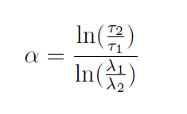
Exponente ÅNGSTRÖM
Proporciona información sobre la distribución de tamaño de las partículas
A mayor exponente, menor es el tamaño de las partículas
Donde α es el coeficiente ÅNGSTRÖM, τ es el AOD, y λ es la longitud de
onda de la luz incidente

Slide 6
Concentración de la Masa
Medida de densidad de los aerosoles
Se mide en kg/m³
Masa total de una columna vertical de la atmósfera

Slide 7
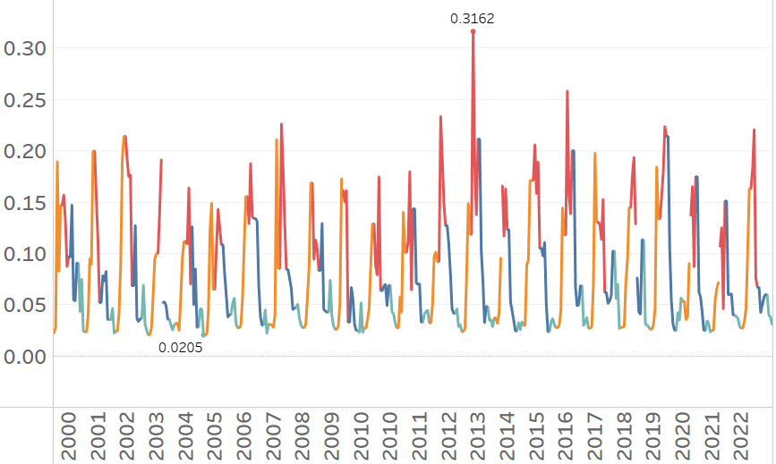
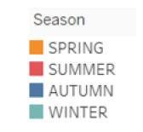

Resultados: AOD vs Promedio por mes

Slide 8
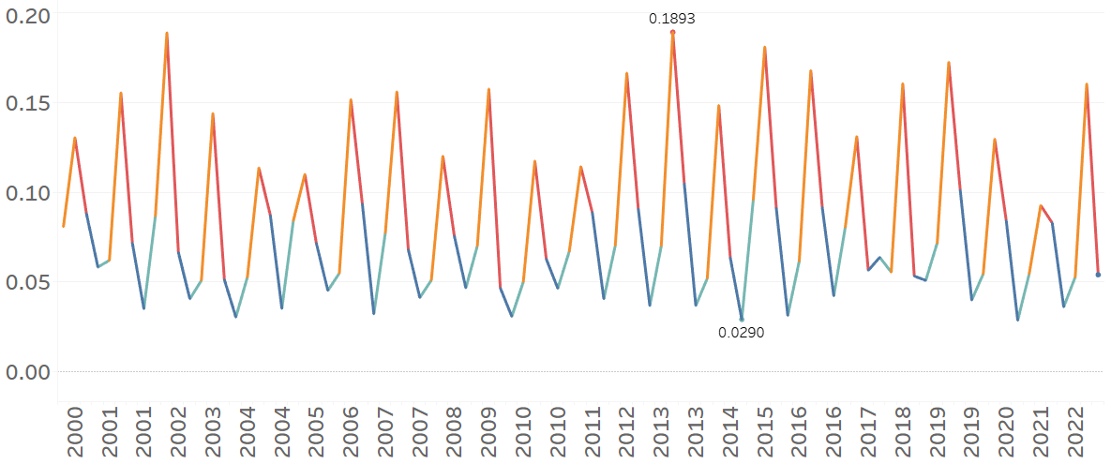
AOD vs Promedio por Estación del Año

Slide 9
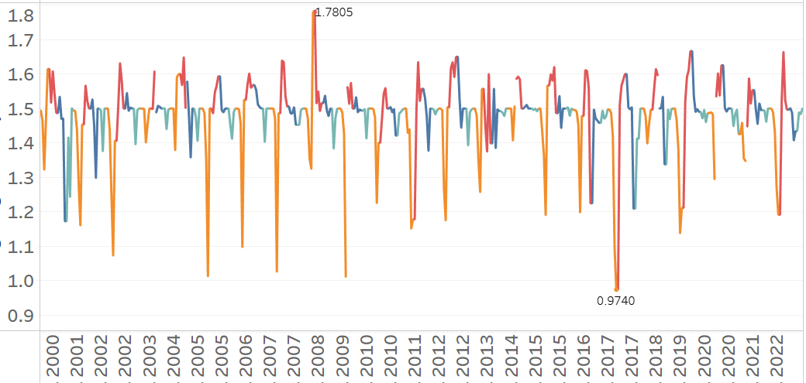
Exponente ÅNGSTRÖM vs promedio por mes

Slide 10
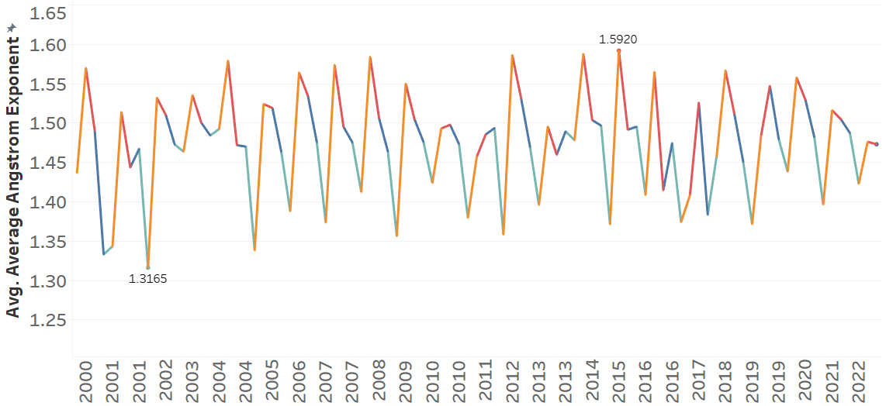
Exponente ÅNGSTRÖM vs promedio por estación

Slide 11
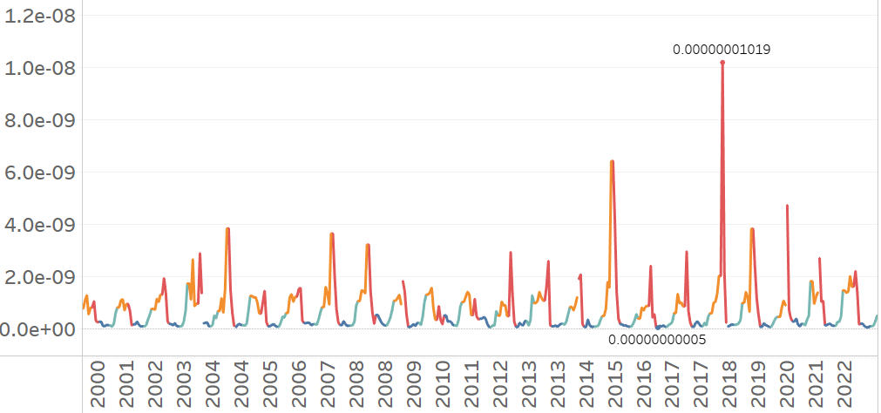

Concentración de la masa vs promedio por mes

Slide 12
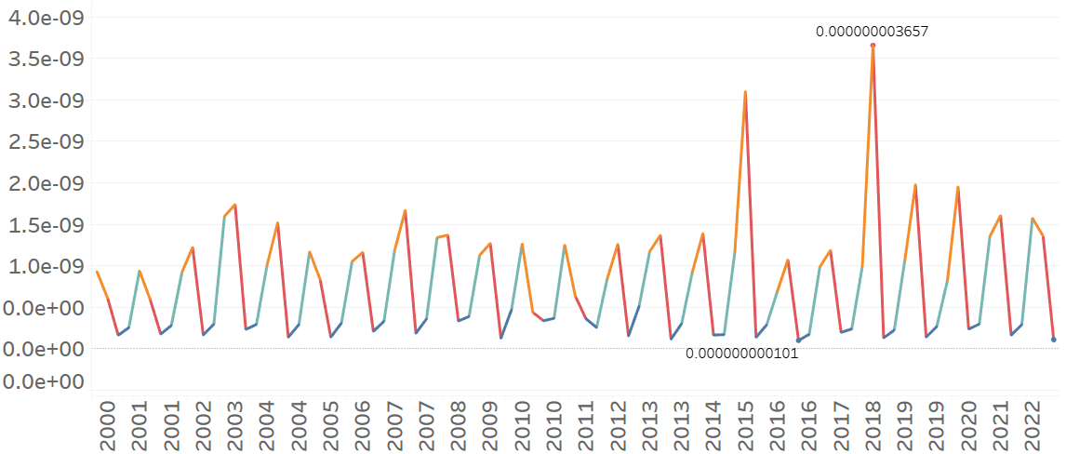
Concentración de la masa vs promedio por estación

Slide 13
Conclusiones
Patrones estacionales con un pico que llega al punto más alto al final de la primavera e inicio del verano, en las 3 medidas recabadas
El pico desciende hasta otoño, donde alcanza el punto más bajo al principio del otoño
Vuelve a subir durante otoño, invierno y primavera y el patrón se repite
Este patrón se presta para un predictor con algún algoritmo de machine Learning que permita pronosticar la concentración y tamaño de las partículas nocivas en la ZMG.

Slide 14
Referencias
NASA, “Giovanni,” https://giovanni.gsfc.nasa.gov/giovanni/.
[2] B. N. Holben et al., “An emerging ground-based aerosol climatology: Aerosol optical depth from AERONET,” Journal of Geophysical Research Atmospheres, vol. 106, no. D11, pp. 12067–12097, Jun. 2001, doi: 10.1029/2001JD900014.
[3] Wikipedia, “Metropolitan areas of Mexico.” Accessed: Jan. 03, 2024. [Online]. Available: https://es.wikipedia.org/wiki/Zonas_metropolitanas,_conurb adas_y_metr%C3%B3polis_municipales_de_M%C3%A9xi co
[4] J. McNeill et al., “Large global variations in measured airborne metal concentrations driven by anthropogenic sources,” Sci Rep, vol. 10, no. 1, Dec. 2020, doi: 10.1038/s41598-020-78789-y.
[5] Francisco Alonso Alavez Sosa, “Processing and Extraction Algorithm for Satellital Data of ZMG.” Jalisco, 2023. Accessed: Dec. 26, 2023. [Online]. Available: https://colab.research.google.com/drive/1XYZbytwTs31JNA qvjWp9NMjmu6fHk7Jh?usp=sharing

Slide 15

Francisco Alonso Alavez Sosa
alonso.alavez@outlook.com

